Slide 1
Πρόγραμμα Μεταπτυχιακών Σπουδών:
«Επιστήμες της Αγωγής - Εξ Αποστάσεως Εκπαίδευση με την χρήση των ΤΠΕ (e-Learning)»
Σχεδιασμός, Υλοποίηση και Αποτίμηση Εκπαιδευτικού Υλικού για την εξ αποστάσεως συμπληρωματική διδασκαλία σχετικά με την Ασφάλεια στο Διαδίκτυο σε μαθητές προσχολικής ηλικίας
Παρταλά Δέσποινα
Επιτροπή Κρίσης ΔΕ
Φιλιππούσης Γεώργιος Καθηγητής Σ.Ε.Π., Ε.Α.Π. | Κωτσίδης Κωνσταντίνος Διδάκτορας Παν. Κρήτης | Βιταλάκη Ελένη ΕΔΙΠ Παν. Κρήτης
Ρέθυμνο, 2022

Slide 2
Ευχαριστίες
Στην τριμελή Επιτροπή Επίβλεψης
Καθηγητή κ. Φιλιππούση Γεώργιο
Διδάκτορα κ. Κωτσίδη Κωνσταντίνο
Ε.ΔΙ.Π. κα Βιταλάκη
Στους συμμετέχοντες στην έρευνα
Στην οικογένεια και τους φίλους μου

Slide 3
1. Σκοπός
Σκοπός της παρούσας διπλωματικής εργασίας ήταν να σχεδιαστεί, να υλοποιηθεί και στη συνέχεια να αποτιμηθεί διαδραστικό εκπαιδευτικό υλικό που απευθύνεται σε παιδιά προσχολικής ηλικίας και δημιουργήθηκε σε e-Learning περιβάλλοντα με τη χρήση ΤΠΕ, αξιοποιώντας τη μεθοδολογία και τις αρχές σχεδιασμού εκπαιδευτικού υλικού που έχουν προταθεί από τους θεωρητικούς του πεδίου.
Ως προς το περιεχόμενο, το συγκεκριμένο εκπαιδευτικό υλικό εστιάζει στο θεματικό πεδίο της ασφάλειας στο διαδίκτυο, σύμφωνα με τη Θεματική Ενότητα Τεχνολογίες της Πληροφορίας και των Επικοινωνιών (ΤΠΕ) του αναθεωρημένου Προγράμματος Σπουδών για την Προσχολική Εκπαίδευση (2021).

Slide 4
2. Συνεισφορά της διπλωματικής
Εκπαιδευτική
Ερευνητική
Θεωρητική
Κοινωνική
Αποτελεί καλή πρακτική για συμπληρωματική εξ αποστάσεως διδασκαλία σε παιδιά προσχολικής ηλικίας
Εμπλουτίζει την ερευνητική βιβλιογραφία σχετικά με το εκπαιδευτικό υλικό προσχολικής εκπαίδευσης στα e-Learning περιβάλλοντα
Αναδεικνύει πεδία που θα μπορούσαν να αποτελέσουν αντικείμενο ενδιαφέροντος μελλοντικών βιβλιογραφικών ερευνών
Προσφέρει στους εκπαιδευτικούς πρωτότυπο πολυμεσικό και διαδραστικό
Ε. Υ. για την εξ αποστάσεως διδασκαλία της ασφάλειας στο διαδίκτυο

Slide 5
3. Ερευνητικά ερωτήματα
Το Ε.Υ. διέπεται από τις αρχές και τη
μεθοδολογία της εξ αποστάσεως εκπαίδευσης;
Το Ε.Υ. έχει δημιουργηθεί σύμφωνα με τις αρχές
της Πολυμεσικής Μάθησης;
Ποιες είναι οι στάσεις και οι αντιλήψεις των
μαθητών αναφορικά με το συγκεκριμένο Ε.Υ.;
1
2
3

Slide 6
4. Δομή της εργασίας
Γενικό
θεωρητικό
πλαίσιο
Δημιουργία
Ε.Υ.
Αποτίμηση
Ε.Υ.
1. Εισαγωγή
2. Το θεωρητικό πλαίσιο της εργασίας
3. Εξ αποστάσεως εκπαίδευση και Προσχολική εκπαίδευση
4. Διαδίκτυο και παιδιά προσχολικής ηλικίας
5. Το Ε.Υ. στα
περιβάλλοντα ΕξΑΕ
6. Σχεδιασμός του Ε.Υ.
της εργασίας
7. Η αποτίμηση του Ε.Υ.
8. Παρουσίαση και σχολιασμός των δεδομένων της έρευνας
9. Συμπεράσματα –
Προτάσεις για περαιτέρω έρευνα

Slide 7
5. Θεωρητικό πλαίσιο 1/4
ΕξΑΕ
Εννοιολογική οριοθέτηση
Βασικές θεωρητικές προσεγγίσεις
Παιδαγωγική της ΕξΑΕ
ΕξΑΕ και Προσχολική Εκπαίδευση
Διαδίκτυο και παιδιά προσχολικής ηλικίας
Αναπτυξιακά χαρακτηριστικά
και περιορισμοί
ΤΠΕ στην προσχολική εκπαίδευση
Διαδικτυακές συνήθειες
Κίνδυνοι διαδικτύου
Μέτρα προστασίας

Slide 8
5. Θεωρητικό πλαίσιο 2/4
«H εκπαίδευση που διδάσκει και ενεργοποιεί το μαθητή πώς να μαθαίνει μόνος του και πώς να λειτουργεί αυτόνομα προς μία ευρετική πορεία αυτομάθησης και γνώσης». (Α. Λιοναράκης, 2001).
Βασικές έννοιες - Θεωρίες
Μεθοδολογία
Περιβάλλοντα e-Learning
Σύγχρονη Ασύγχρονη Μεικτή
Αυτοδύναμη και Συμπληρωματική Σχολική ΕξΑΕ
ΕξΑΕ

Slide 9
5. Θεωρητικό πλαίσιο 3/4
ΕξΑΕ και Προσχολική Εκπαίδευση
Αναπτυξιακά χαρακτηριστικά και περιορισμοί
ΤΠΕ και προσχολική εκπαίδευση
ΕξΑΕ με τη χρήση ΤΠΕ

Slide 10


5. Θεωρητικό πλαίσιο 4/4
Διαδικτυακές συνήθειες παιδιών προσχολικής ηλικίας
Κίνδυνοι διαδικτύου
Μέτρα προστασίας
Διαδίκτυο και παιδιά προσχολικής ηλικίας

Slide 11
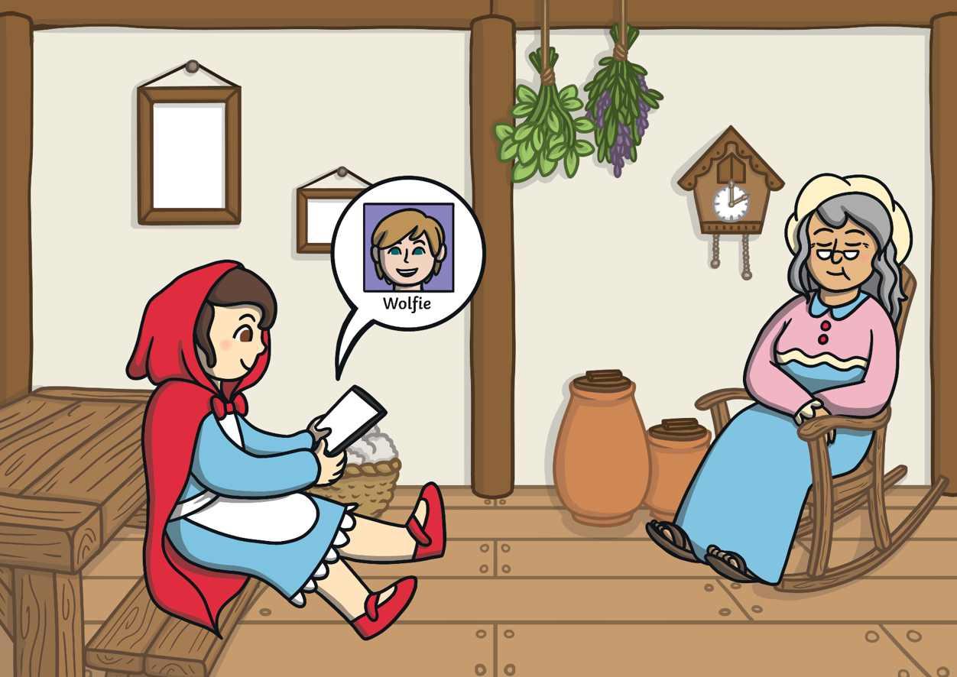

6. Εκπαιδευτικό Υλικό 1/5
"Παιδιά προσχολικής ηλικίας και ασφάλεια στο διαδίκτυο: ένα παραμύθι με καλό τέλος!"
Σκοπός του μαθήματος είναι η δημιουργία εκπαιδευτικού υλικού, βασισμένου στις αρχές της εξ αποστάσεως διδασκαλίας, για την προσέγγιση από μαθητές προσχολικής ηλικίας των βασικών αρχών της ορθής ενασχόλησης με το Διαδίκτυο, τη συνειδητοποίηση των οφελών αλλά και των κινδύνων που μπορεί να ενέχει η δραστηριότητα μας σε αυτό καθώς και την ανάπτυξη των δεξιοτήτων εκείνων που θα επιτρέψουν την ασφαλή πλοήγηση μας στο συναρπαστικό κόσμο του.

Slide 12
6. Εκπαιδευτικό Υλικό 2/5
Βασικά στοιχεία σχεδιασμού Ε.Υ.
Θεωρίες μάθησης
Εποικοδομισμός
Κοινωνικός εποικοδομισμός
Ανακαλυπτική μάθηση
Συμπεριφορισμός
Κονεκτιβισμός
Αρχές ΕξΑΕ
Αυτονομία
Αυτορρύθμιση
Προϋπάρχουσα γνώση
Μαθαίνω πώς να μαθαίνω
Αρχές σχεδιασμού Ε.Υ. για ΕξΑΕ
Αρχές Holmberg
12 αρχές Mayer
Αρχές Mena
Αρχές West - Λιοναράκη
Αρχές Σπανακά – Λιοναράκη
Θεματικό πεδίο Παιδί και Επικοινωνία/Ενότητα ΤΠΕ
Εξοικείωση με βασικά ψηφιακά εργαλεία επικοινωνίας
Τήρηση κανόνων ασφαλούς - ορθής χρήσης των ΤΠΕ

Slide 13
Ολοκληρωμένη παρέμβαση συμπληρωματικής εξ αποστάσεως διδασκαλίας
6. Εκπαιδευτικό Υλικό 3/5
Παραγωγή και
σύνθεση στοιχείων
Έρευνα
Νέο υλικό
Συλλογή πηγών
και πληροφοριών

Slide 14











6. Εκπαιδευτικό Υλικό 4/5
Ψηφιακά εργαλεία δημιουργίας Ε.Υ.

Slide 15
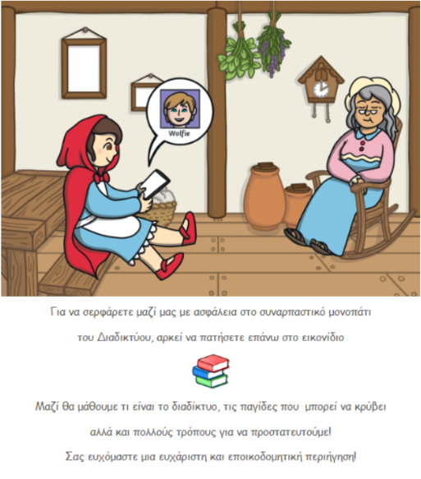
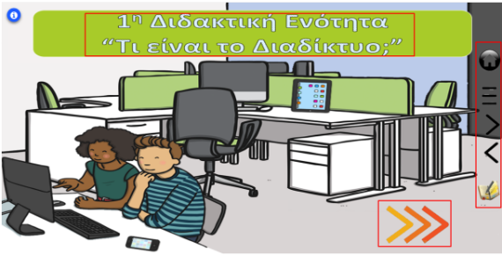
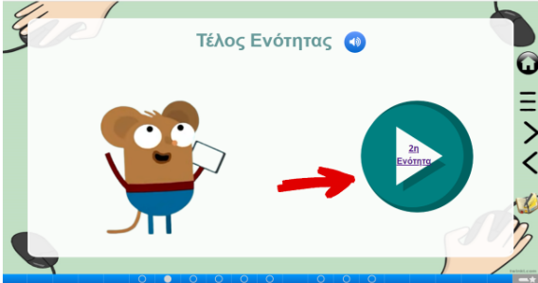
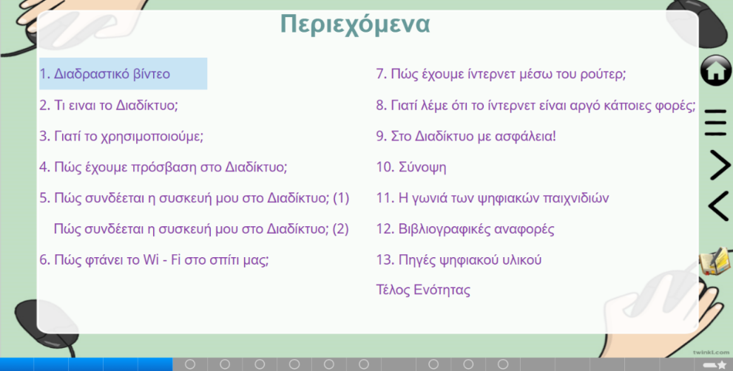
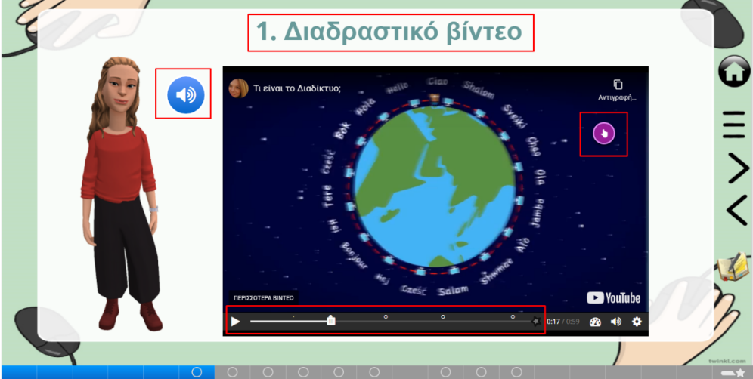
6. Εκπαιδευτικό υλικό 5/5
"Παιδιά προσχολικής ηλικίας και ασφάλεια στο διαδίκτυο:
ένα παραμύθι με καλό τέλος!"

Slide 16
7. Αποτίμηση Ε.Υ: Μεθοδολογία Έρευνας 1/2
Είδος
έρευνας
Διαμορφωτική Αξιολόγηση Ε.Υ.
Χρονική
περίοδος
Απρίλιος – Ιούνιος 2022
Δειγματο-
ληψία
Σκόπιμη δειγματοληψία:
3 ειδικοί στην ΕξΑΕ και 7 μαθητές
Μεθοδολογία
έρευνας
Έρευνα Απόψεων με Ποιοτική Ανάλυση Περιεχομένου
Μέθοδος
Ερωτηματολόγια για ειδικούς στην ΕξΑΕ
Ημιδομημένες συνεντεύξεις για μαθητές
Μέσα
συλλογής
δεδομένων
Επεξεργασία
δεδομένων
Μονάδα ανάλυσης αποτέλεσε η φράση με
αυτοτελές εννοιολογικό - θεματικό περιεχόμενο

Slide 17
7. Αποτίμηση Ε.Υ: Μεθοδολογία Έρευνας 2/2
Διασφάλιση εγκυρότητας και αξιοπιστίας της έρευνας
Ειδικοί στην ΕξΑΕ
Ανωνυμία
Έρευνα με μικρά παιδιά
Σύντομη διάρκεια συνέντευξης
Αποφυγή προσανατολισμού απαντήσεων
Συντομία ερωτήσεων ανοιχτού τύπου
Απόλυτη ελευθερία απαντήσεων
Σαφής γλώσσα και αναγκαίες επεξηγήσεις

Slide 18
7. Αποτίμηση Ε.Υ: Αποτελέσματα-κύρια ευρήματα 1/5
Επιστημονική συνοχή
Τεκμηρίωση πηγών
βιβλιογραφική τεκμηρίωση για το σύνολο του υλικού
συμπληρωματικό υλικό για περαιτέρω μελέτη
παράθεση διαφορετικών πηγών για συγκριτική ανάλυση
Απλή - κατανοητή παρουσίαση γνωστικού αντικειμένου
φιλικό ύφος, αφομοίωση Ε.Υ. με πολλαπλά μέσα
η μικρή ηλικία των μαθητών κριτήριο για το σχεδιασμό
πυκνότητα πληροφοριών: λιγότερο κείμενο, περισσότερα διαδραστικά στοιχεία
1^{ο} Ερευνητικό Ερώτημα
κουμπιά και εικονίδια κατανοητά και αναγνωρίσιμα
εύκολη πλοήγηση
επικουρικοί υπερσύνδεσμοι
«Το Ε.Υ. διέπεται από τις αρχές και τη μεθοδολογία
της εξ αποστάσεως εκπαίδευσης;»
Ευχρηστία
Υποστήριξη - καθοδήγηση στη μελέτη του εκπαιδευόμενου
συμβουλές μελέτης
έμφαση σε σημεία
επεξηγηματικά σχόλια

Slide 19
7. Αποτίμηση Ε.Υ: Αποτελέσματα-κύρια ευρήματα 2/5
δραστηριότητες που ενθαρρύνουν τον εκπαιδευόμενο να διατυπώσει απόψεις και κρίσεις, να εμπλακεί συναισθηματικά, να αισθανθεί μέλος της ομάδας
η ηλικία και η έλλειψη γνωστικών δεξιοτήτων παράγοντας που δυσχεραίνει την ενσωμάτωση των απόψεων του και την ανταλλαγή απόψεων μεταξύ των εκπαιδευόμενων
Υποστήριξη της αλληλεπίδρασης με τον εκπαιδευόμενο στη μελέτη του
Δυνατότητα αναστοχασμού-αυτοαξιολόγησης εκπαιδευόμενου
δραστηριότητες αυτοαξιολόγησης και ενίσχυσης της αυτόνομης κριτικής σκέψης
συσχέτιση δεδομένων και εφαρμογή της νέας γνώσης στη δική του πραγματικότητα
διαλεκτική επικοινωνία με το Ε.Υ. ανατροφοδότηση
Σαφήνεια σκοπού και προσδοκώμενων μαθησιακών αποτελεσμάτων
σαφήνεια σκοπού και προσδοκώμενων αποτελεσμάτων
παρακίνηση των προσδοκώμενων σε επίπεδο γνώσεων, στάσεων και δεξιοτήτων
έλεγχος προόδου με βάση τα παραπάνω

Slide 20
7. Αποτίμηση Ε.Υ: Αποτελέσματα-κύρια ευρήματα 3/5
Πολυμεσική αρχή
Αρχή της Τροπικότητας
Αρχή του Πλεονασμού
Αρχή της Συνοχής
Αρχή της Προσωποποίησης
Αρχή της Φωνής
Αρχή της Εικόνας
Αρχή της Κατάτμησης
Αρχή της Σηματοδότησης
Αρχή της Προπαίδευσης
2^{ο} Ερευνητικό Ερώτημα
«Το Ε.Υ. έχει δημιουργηθεί σύμφωνα με τις αρχές της Πολυμεσικής Μάθησης;»

Slide 21
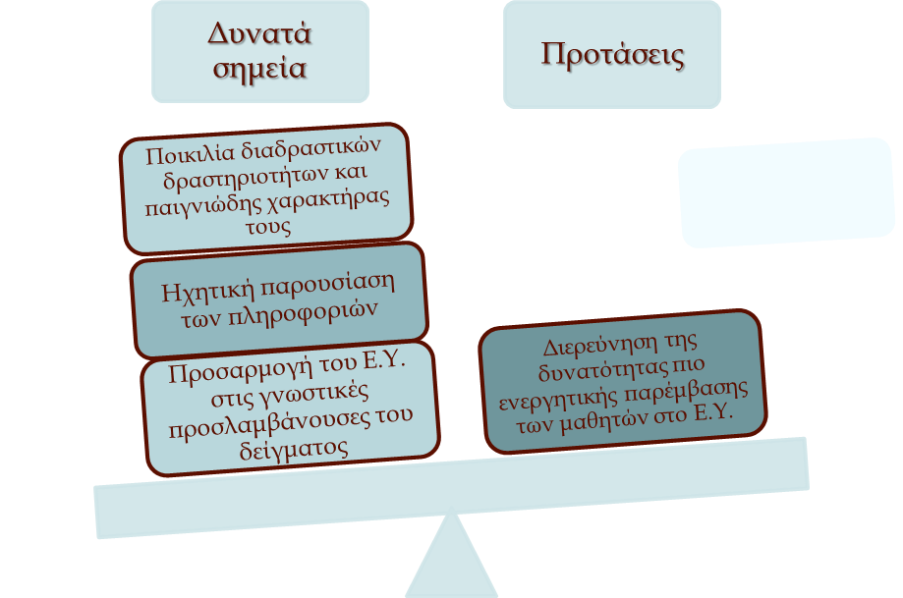
7. Αποτίμηση Ε.Υ: Αποτελέσματα-κύρια ευρήματα 4/5
Δυνατά σημεία
Προτάσεις

Slide 22
7. Αποτίμηση Ε.Υ: Αποτελέσματα-κύρια ευρήματα 5/5
Παρουσίαση Ε.Υ.
ευχάριστο
ενδιαφέρον
διαφορετικό
Ευχρηστία Ε.Υ.
εύκολες οδηγίες
απλά κουμπιά
προσιτό
Στάση απέναντι στη χρήση του ΕΥ στην εκπαιδευτική διαδικασία
ενθουσιασμός = δισταγμός
επιθυμία για εφαρμογή και των δύο πρακτικών
Ελκυστικότητα Ε.Υ.
ενδιαφέρον
θετική άποψη για τα άβαταρ
Συμβολή στην κατανόηση του γνωστικού αντικειμένου
κατανοητό
σαφές
βοηθητικά βίντεο και ήχοι
3^{ο} Ερευνητικό Ερώτημα
«Ποιες είναι οι στάσεις και οι αντιλήψεις των μαθητών αναφορικά με το συγκεκριμένο Ε.Υ.;»
Δυνατά σημεία
διαδραστικά βίντεο
διαδικτυακά παιχνίδια
δραστηριότητες στο H5P
άβαταρ της κυρίας τους
Προτάσεις βελτίωσης
απλοποίηση συγκεκριμένου διαδικτυακού παιχνιδιού
επέκταση και σε άλλες θεματικές

Slide 23
7. Αποτίμηση Ε.Υ: Συμπεράσματα
1
Το Ε.Υ. που σχεδιάστηκε είναι εναρμονισμένο με
τις βασικές θεωρητικές αρχές για σχεδιασμό
Ε.Υ. με τη μεθοδολογία της ΕξΑΕ
Οι αρχές της Πολυμεσικής Μάθησης εφαρμόζονται στο σύνολο του Ε.Υ. που δημιουργήθηκε για την ασφάλεια στο Διαδίκτυο, λαμβάνοντας υπόψη τον τρόπο που μαθαίνουν
τα παιδιά προσχολικής ηλικίας.
2
3
  Θετική κυρίως αποτίμηση, καθώς επιβεβαιώνεται από τους συμμετέχοντες ότι το Ε.Υ. παρέχει ποικιλία μαθησιακών ερεθισμάτων και οδηγεί σε μαθησιακά αποτελέσματα

Slide 24
7. Αποτίμηση Ε.Υ: Περιορισμοί έρευνας
Περιορισμένο δείγμα
Αναγκαιότητα συλλογής δεδομένων σε σύντομο χρόνο
Έλλειψη πλούσιας βιβλιογραφίας για αντίστοιχες έρευνες
Ελλιπείς αποκρίσεις μαθητών

Slide 25
7. Αποτίμηση Ε.Υ: Προτάσεις
Εφαρμογή του Ε.Υ. σε μεγαλύτερο δείγμα μαθητών για ασφαλέστερη αποτύπωση της τάσης για μια τέτοια εκπαιδευτική πρακτική
Εφαρμογή του συγκεκριμένου Ε.Υ. ως κύριο και όχι συμπληρωματικό υλικό διδασκαλίας
Ανάπτυξη υλικού ειδικά προσαρμοσμένου στα δεδομένα παιδιών προσχολικής ηλικίας με έμφαση στην περισσότερο δυναμική αλληλεπίδραση τους με το Ε.Υ.

Slide 26
Τέλος παρουσίασης
Σας ευχαριστώ πολύ
για την προσοχή σας!

